Slide 1
CURIOSITÀ A LONDRA

Slide 2
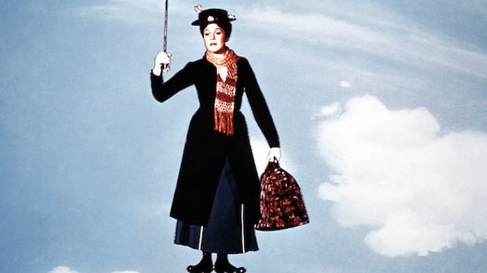
Introduzione
In questo viaggio letterario parleremo di un personaggio molto famoso :MARY POPPINS . Parleremo dei luoghi in cui questo film è stato filmato e incui Mary portava i due fratelli in luoghi magici

Slide 3
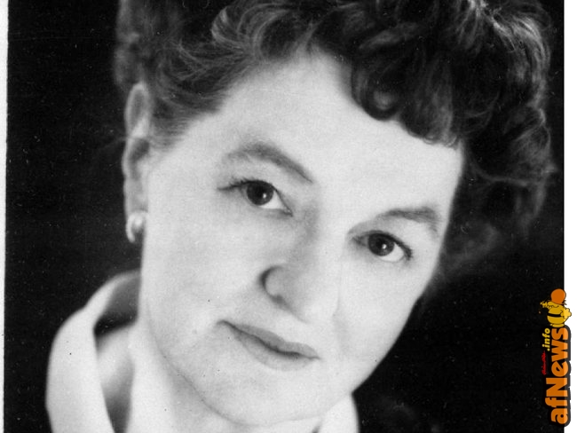
PAMELA LYNDON TRAVERS
È nata il 9 agosto 1899 a Maryborough,in Australia. È conosciuta principalmente.per essere l' autrice di Mary Poppins,la celebre tata magica.Travers ha vissuto un' infanzia difficile.Segnata dalla morte del padre è da problemi finanziari.Nel 1934 ha pubblicato il primo libro su Mary Poppins,che ha ottenuto grande successo e ha dato inizio alla serie di altri romanzi . Travers ha lavorato come consulente per adattamenti t eatrali e cinematografici dei suoi libri,sebbene abbia avuto divergenze creat e significative con Walter Disney durante la prodizione del film "Mary Poppins " nel 1964.

Slide 4
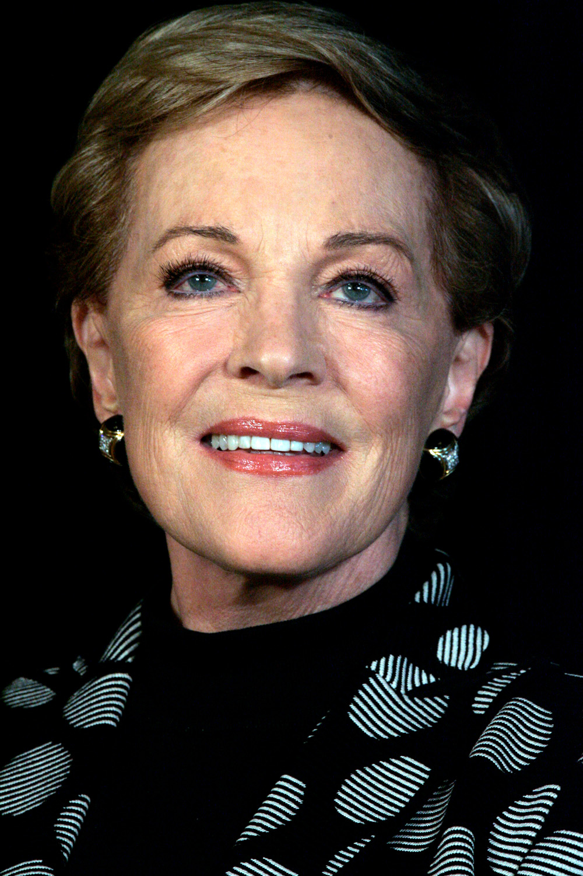
JIULIE ANDREWS
JIULIE ANDREWS ,nata nel 1935 è unam attrice ,cantante e scrittrice britannica.È considerata una leggenda vivente , vincitrice di numerosi premi oscar . Ha debuttato sul palco all' etá di 12 anni e ha rapidamente conquistato l' attenzione grazie alla sua straordinaria voce e al suo talento attoriale.Il grande successo è arrivato nel 1956 con il ruolo di Elisa Doottel nella produzione originale del musical My Fair Lady a Broadway . Successivamente ha interpretato il ruolo di Maria van Trapp nel celebre film nel 1965.Ma è probabilmente per il ruolo di Mary Poppins,per il quale ha vinto il Golden Globe e ricevuto un 'altra Nomination aword. La sua interpretazione carismatica e la sua voce incantevole hanno reso il personaggio indimenticabile per l' intera generazione

Slide 5
PARTENZA
Partenza svincolo San Mango d'Aquino ore 05:00
Arrivo in aereoporto di Lamezia Terme ore 5:50
Partenza aereo ore 6:00 costo 80€
Atterraggio Londra ore 9:10
Ore noleggio Fiat 500 9:55 costo 61,68
Arrivo hotel 10:15
Chek in ore 10:30
Pranzo ore 12:30 destinazione MCDonalds costo £20,23

Slide 6
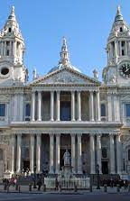
CATTEDRALE DI ST PAUL
È uno dei più importanti monumenti di Londra é una delle due cattedrali anglicane . Nel film di Mary Poppins una vecchietta dá da mangiare a dei piccioni mentre Mary canta una melodia in sottofondo

Slide 7
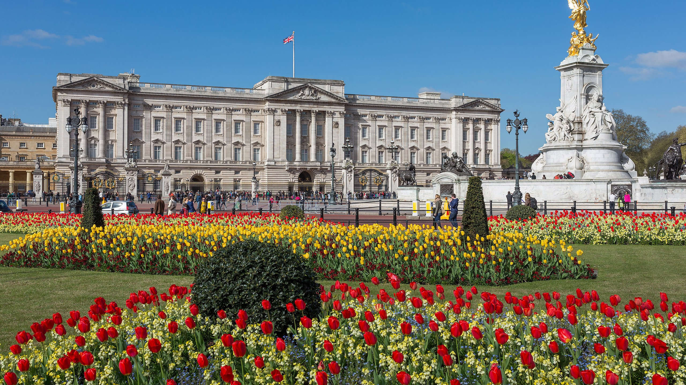
BUCKINGHAM PALACE
Il palazzo reale le cui sale di rappresentanza sono aperte.Nel film Mary Poppins con Jake a bordo di una bicicletta insieme a numerosi lampionai sfrecciavano compiendo acrobazie

Slide 8
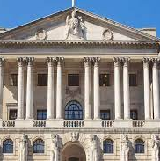
BANK OF ENGLAND
È presente in entrambi i film.Se l'edificio non è aperto ai tour è possibile visitare il suo museo.

Slide 9
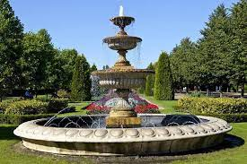
REGENTS PARK
Uno dei parchi più belli di Londra è quello in cui Bert dipingeva I famosi quadri in cui si poteva entrare per vivere emozionanti avventure

Slide 10
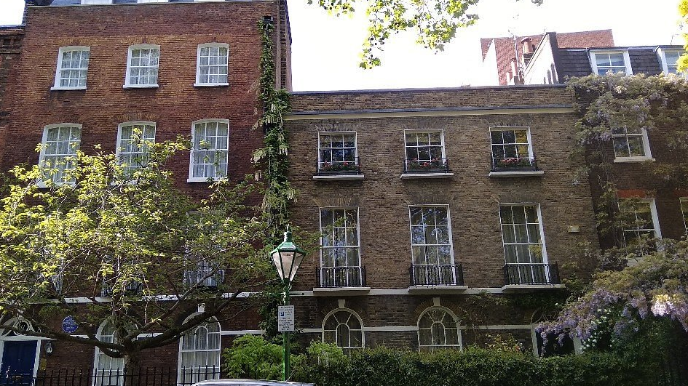
KENSINGTON SQUARE
Per visitare viale dei Ciliegi n.17 basta andare a KENSINGTON SQUARE nel quartiere KENSINGTON tutte là dimore sono simili a quelle dei film.

Slide 11
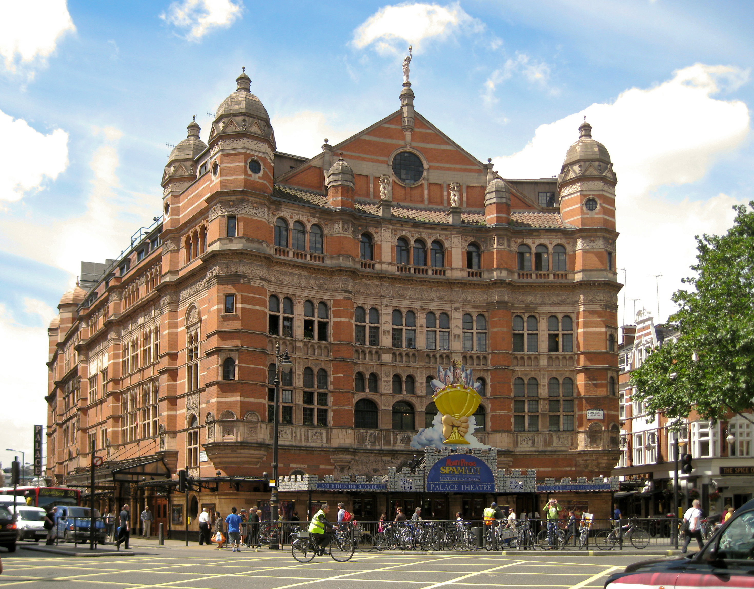
THEATRE NEL WEST END
Vale la pena assistere ad un musical dedicato a Mary Poppins.

Slide 12
RITORNO
Il 2 marzo alle ore 08:35 si parte costo £72
Arriviamo a Lamezia Terme alle 12:35
Prendiamo la macchina e torniamo a San mango d'Aquino
COSTO TOTALE =£551,44

